Slide 1




Université Hassan II de Casablanca
Faculté des Sciences Ben M’Sik
Département de Mathématique et Informatique
Sales Dashboards
PROJET FIN DE MODULE - DATA VIZ

Slide 2


Solution de Visualisation des Données : Tableau de Bord Interactif
Visualiser les KPI principaux.
Explorer les performances par client et produit.
Faciliter les prises de décision stratégique.

Slide 3

"Défis liés aux Données et Solutions Apportées
Lors de la conception des tableaux de bord, une contrainte majeure a été identifiée :
Absence d’un dataset réel correspondant aux besoins spécifiques de l'analyse.
Solution
Avantages de cette approche :
Pour pallier cette contrainte :
Génération de données synthétiques :
Utilisation de la bibliothèque Python Faker pour simuler un dataset réaliste.
Données générées en respectant les scénarios métiers (clients, produits, ventes).
Réduction des dépendances aux données externes.
Flexibilité pour ajuster les données selon les cas d’usage spécifiques.
Création d’un environnement d’analyse fiable et contrôlé.

Slide 4
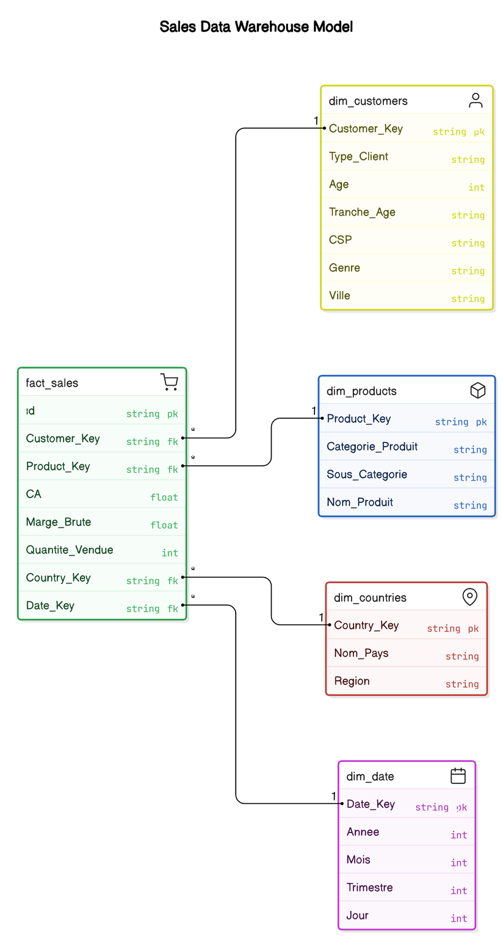
Architecture et Modélisation des Données
La modélisation des données est une étape cruciale pour structurer les informations nécessaires à l’analyse. Une approche orientée entrepôt de données (Data Warehouse) a été adoptée pour assurer une gestion optimale des données.
Schéma de Modélisation :
Étoile (Star Schema) :
Une table factuelle au centre reliée aux tables dimensionnelles.
Permet une interrogation efficace des données.

Slide 5
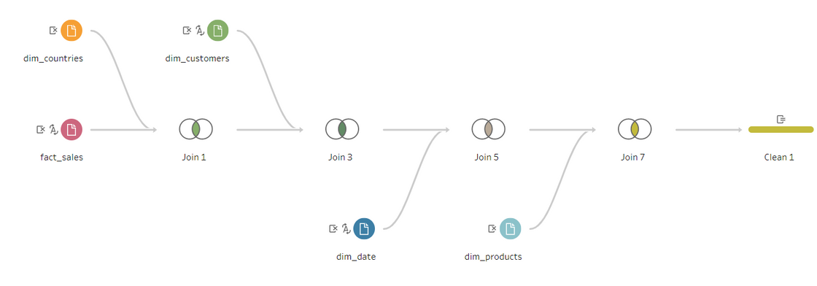
Pour répondre aux besoins d’analyse et structurer les données en schéma étoile, plusieurs transformations ont été effectuées dans Tableau Prep. Ces transformations ont permis de nettoyer, enrichir et optimiser les données pour les analyses futures.
Transformations Apportées dans Tableau Prep
01
Calcul des Champs Dérivés :
CA (Chiffre d’Affaires) :
Création d’un champ calculé : CA = Quantity * Unit_Price.
Mesure clé pour évaluer les performances commerciales.
Marge brute :
Création d’un autre champ calculé : Marge = CA - (Quantity * Cost_Price).
Permet d’évaluer la rentabilité des ventes.
Création de catégories d’âge (0-19, 20-29, etc.) basées sur la colonne Age.
Facilite l’analyse démographique.
Calcul du Degré de Loyauté :
Calcul du nombre total de commandes par client et classification des clients selon leur fidélité
02
Création des Joins et Relations :
Table factuelle (fact_sales) liée aux tables dimensionnelles :
Par des clés normalisées (e.g., Customer_Key, Product_Key).
Relation de type Inner Join pour inclure toutes les ventes même en cas de données manquantes dans les dimensions.

Slide 6
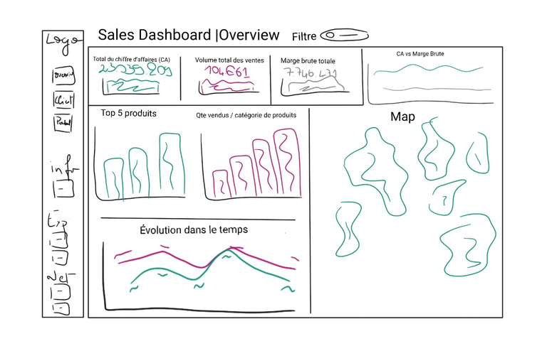
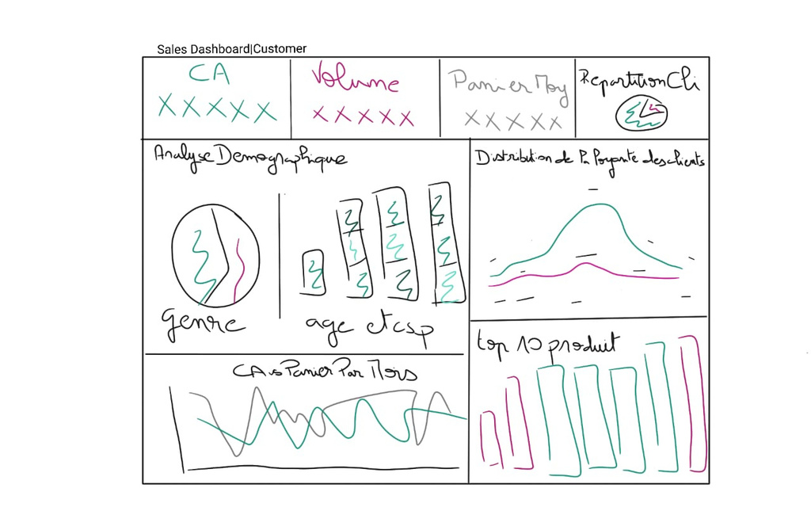
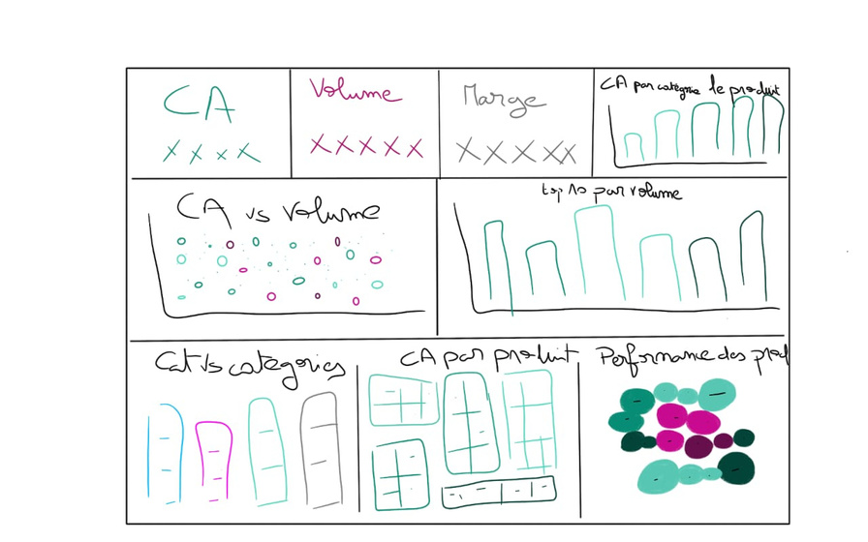
01
Tableau de Bord Résumé :
KPI principaux :
Total du chiffre d'affaires, volume total des ventes, marge brute.
Visualisations :
Évolution annuelle du CA et de la marge brute (graphique en ligne).
Carte géographique pour le CA par pays.
Graphique barres pour les 5 produits générant le plus de CA.
Mockups des Tableaux de Bord
Les mockups ont été créés pour planifier et visualiser l'organisation des tableaux de bord avant leur développement dans Tableau. Ils ont permis d’aligner la structure des visualisations avec les objectifs de la user story.
02
Tableau de Bord Clients :
KPI principaux :
Panier moyen, segmentation des clients (B2B/B2C).
Visualisations :
Répartition démographique par âge et CSP (barres empilées).
Top 10 des clients par CA.
Comparaison du CA et volume par segment.
03
Tableau de Bord Produits :
KPI principaux :
CA par catégorie et sous-catégorie, top produits par CA et volume.
Visualisations :
Nuage de points (CA vs volume).
Graphique barres pour le CA par catégorie de produit.
Treemap pour le CA par produit.
Graphique pour les produits en perte de vitesse.
Importance des Mockups :
Validation des attentes : Alignement des mockups avec les besoins utilisateurs.
Optimisation du design : Réduction des erreurs et structuration intuitive des tableaux de bord.

Slide 7
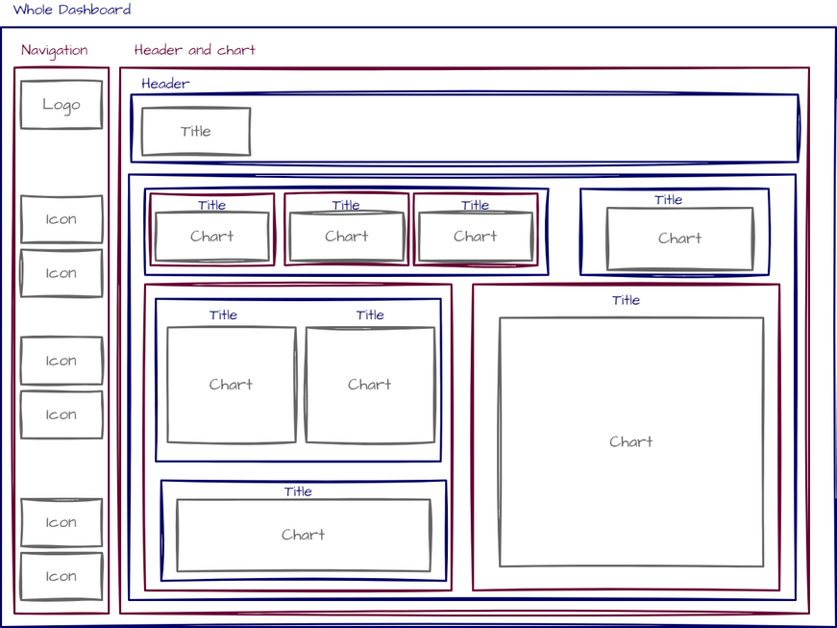
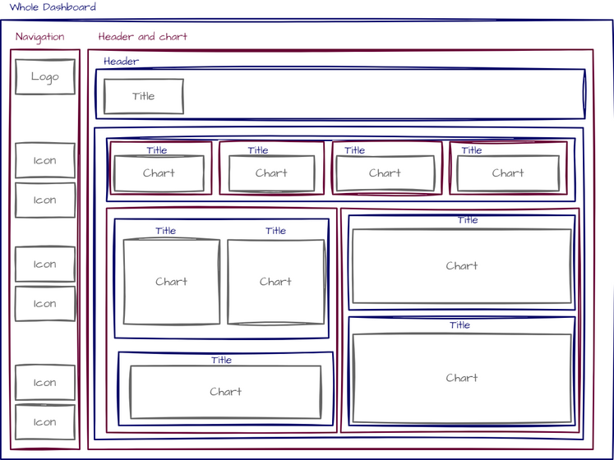
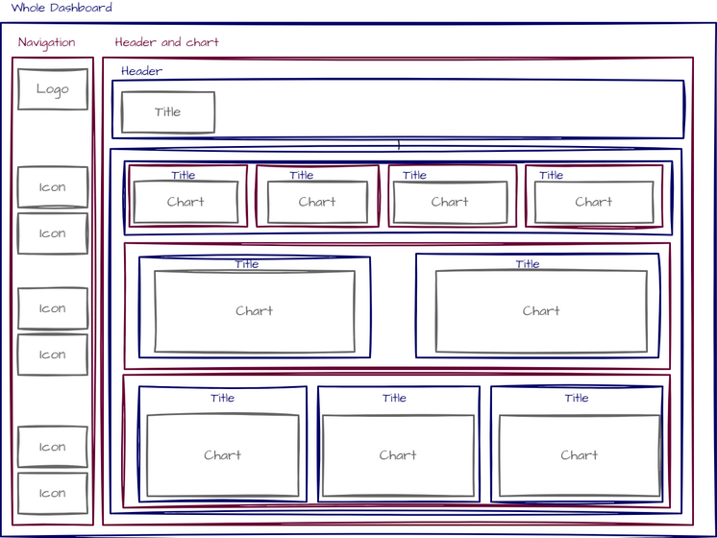
Plan de Conteneurisation des Dashboards
La conteneurisation joue un rôle clé dans l'organisation des dashboards pour offrir une expérience utilisateur fluide et cohérente.
La refonte de la conteneurisation permet de mieux gérer les graphiques et de valoriser l'analyse des données.
Les dashboards sont ainsi plus adaptables et répondent efficacement aux besoins des utilisateurs finaux.
Dashboard Résumé
Dashboard Clients
Dashboard Produits

Slide 8
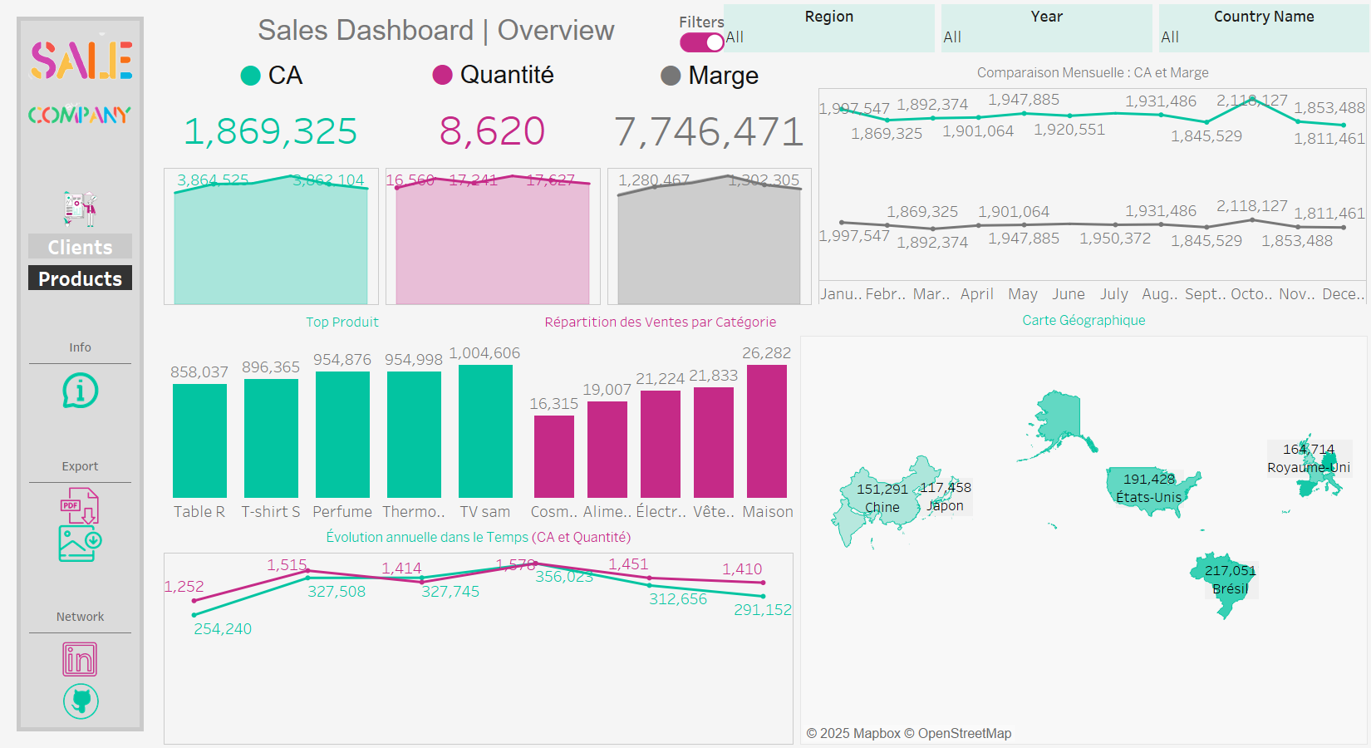
Présentation des Vues - Tableau de Bord Résumé
Notes:
Objectif Principal :
Fournir une vue d'ensemble des performances de l'entreprise à travers des KPI clés et des visualisations consolidées.
Éléments Principaux :
KPI Clés :
Chiffre d'Affaires Total (CA).
Volume Total des Ventes.
Marge Brute Totale.
Graphiques :
Évolution dans le temps : Graphique en ligne pour suivre le CA et les volumes.
Répartition géographique : Carte des performances par pays.
Top 5 des produits par CA.
Comparaison CA vs Marge Brute.
Filtres Dynamiques :
Année, Région, Pays.
Disposition :
En-tête pour les KPI clés.
Section médiane pour les graphiques temporels et géographiques.
Section inférieure pour l’analyse des produits.
Navigation :
Boutons interactifs pour accéder aux dashboards "Clients" et "Produits".

Slide 9
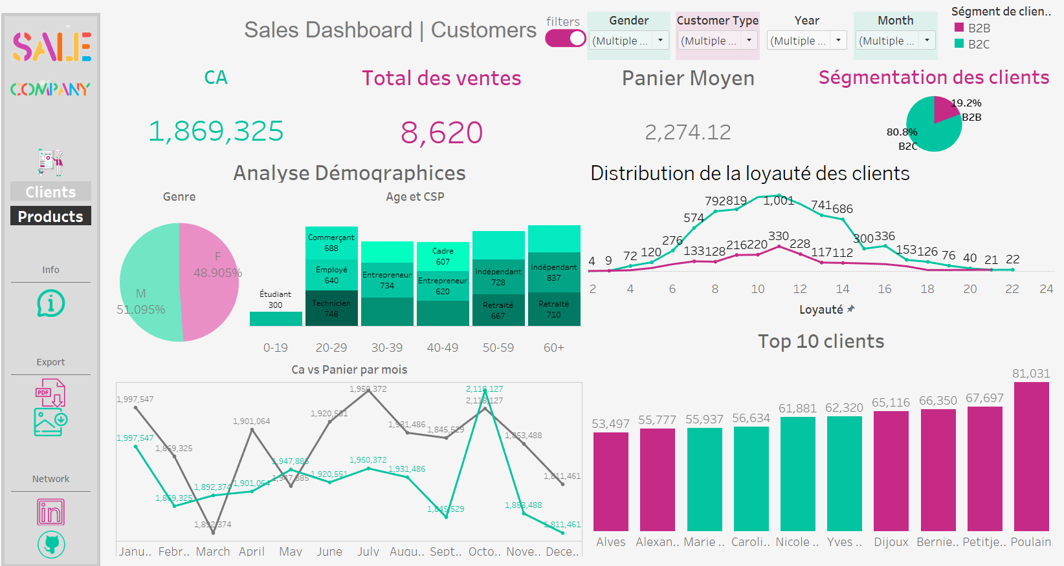
Présentation des Vues - Tableau de Bord Clients
Notes:
Objectif Principal :
Explorer les segments de clientèle pour comprendre leur contribution au CA et au volume.
Éléments Principaux :
KPI Clés :
CA et Volume par segment (B2B/B2C).
Panier Moyen (CA/nombre de commandes).
Graphiques :
Répartition des clients par type (B2B, B2C).
Analyse démographique : Âge, CSP, et Pays.
Comparaison de la performance des segments : CA vs Volume.
Top 10 clients les plus rentables (CA total).
Filtres Dynamiques :
Genre, Segment (B2B/B2C), Année, Mois.
Disposition :
Section supérieure pour les KPI.
Section médiane pour l’analyse démographique et la segmentation.
Section inférieure pour le Top 10 clients et la comparaison des performances.

Slide 10
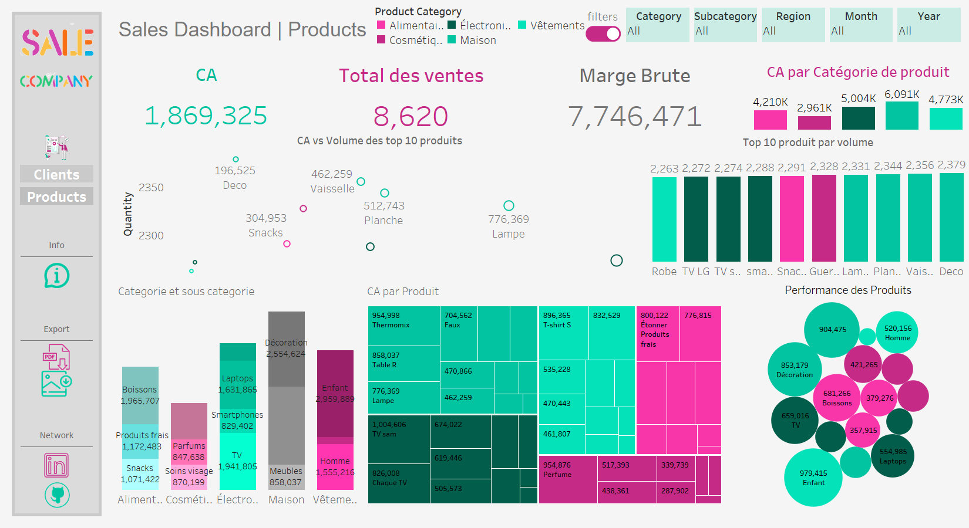
Présentation des Vues - Tableau de Bord Produits
Notes:
Objectif Principal :
Suivre les performances des produits pour identifier les opportunités et les risques.
Éléments Principaux :
KPI Clés :
CA total par catégorie et sous-catégorie.
Top 10 des produits par volume vendu et CA.
Marge moyenne par produit ou catégorie.
Graphiques :
Bar chart : CA par catégorie de produit.
Nuage de points : CA vs Volume.
Comparaison des catégories et sous-catégories.
Tree Map : Représentation graphique des catégories et produits.
Graphique des produits en perte de vitesse (CA en baisse).
Filtres Dynamiques :
Catégorie, Sous-catégorie, Pays, Année, Mois.
Disposition :
Section supérieure pour les KPI.
Section médiane pour la comparaison des catégories et des produits.
Section inférieure pour les tendances spécifiques et les produits en perte.

Slide 11


Conclusion
La création de trois tableaux de bord interactifs (Résumé, Clients, Produits) pour analyser les performances de l’entreprise de manière claire et intuitive.
Étapes Réalisées :
Génération de données synthétiques en réponse aux contraintes initiales.
Modélisation en étoile des données pour optimiser les analyses.
Nettoyage et transformation des données avec Tableau Prep.
Création de mockups/conteneurisation pour une structuration visuelle efficace.
Implémentation des visualisations interactives dans Tableau.

Slide 12

Merci de votre attention

